Slide 1
TRÍ TUỆ NHÂN TẠ0
GVHD: TS. Nguyễn Thị Tuyết Hải

Slide 2
Thành viên nhóm 29
1. Võ Đông Duy – N19DCCN032
2. Nguyễn Quốc Tuấn – N19DCCN179
3. Lê Quốc Thiên – N19DCCN195

Slide 3
Nội dung chính
IV
01
02
03
Thỏa mãn ràng buộc
Phương pháp thử
Phương pháp quay lui
Demo thuật toán

Slide 4
01
Phương pháp thử
Duyệt tất cả Tìm phương pháp tốt nhất

Slide 5
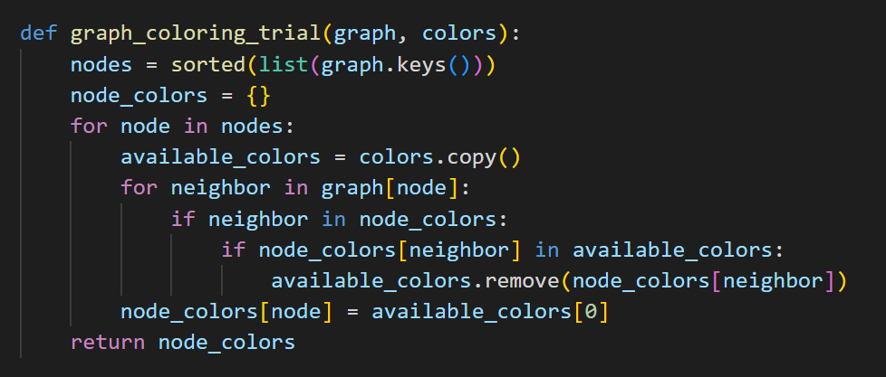
Phương pháp thử
Phương pháp thử (Trial and Error) là một phương pháp học tập của con người, trong đó chúng ta tìm kiếm các giải pháp bằng cách thử nghiệm và kiểm tra từng phương án cho đến khi tìm được kết quả tốt nhất.

Slide 6
02
Phương pháp quay lui
“Backtracking”

Slide 7
Phương pháp quay lui
Phương pháp quay lui (backtracking) là một kỹ thuật giải quyết các bài toán tìm kiếm và lời giải của nó được xây dựng dựa trên phương pháp dò quyết định. Thuật toán sẽ đệ quy qua các bước xử lý và ở mỗi bước, sẽ lần lượt thử tất cả các giá trị có thể cho biến của bài toán để tìm lời giải. Nếu tại một bước nào đó, không tìm được giá trị phù hợp, thuật toán sẽ quay lui và thử giá trị khác của bước trước đó.

Slide 8
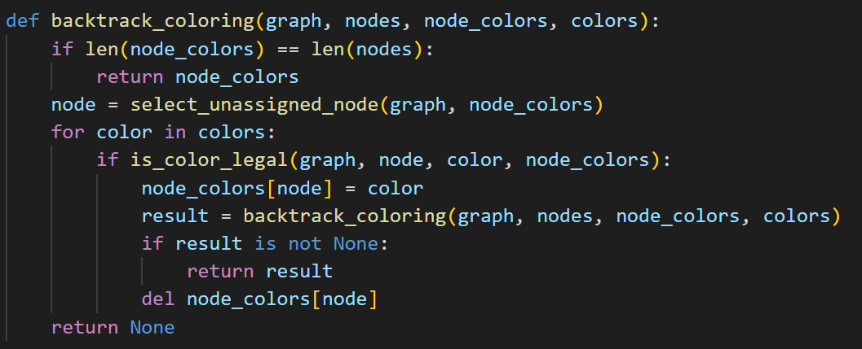
Phương pháp quay lui
Nếu đồ thị đã được tô màu đầy đủ thì sẽ trả về “node_colors”

Slide 9
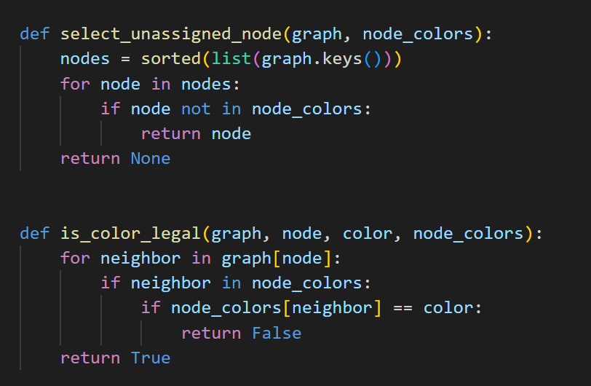
Phương pháp quay lui
Kiểm tra tính hợp lệ của việc gán màu cho các đỉnh của đồ thị

Slide 10
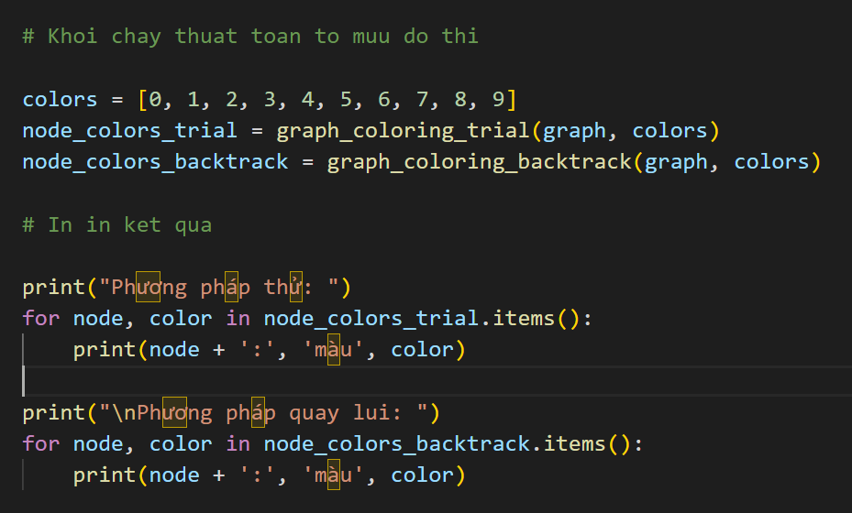
Demo

